Slide 1



Chủ đề 5: Thiên nhiên tươi đẹp
Tiết 19
Lý thuyết âm nhạc: Nhịp 3/4
- Đọc nhạc: Bài số 3

Slide 2
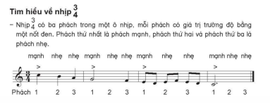
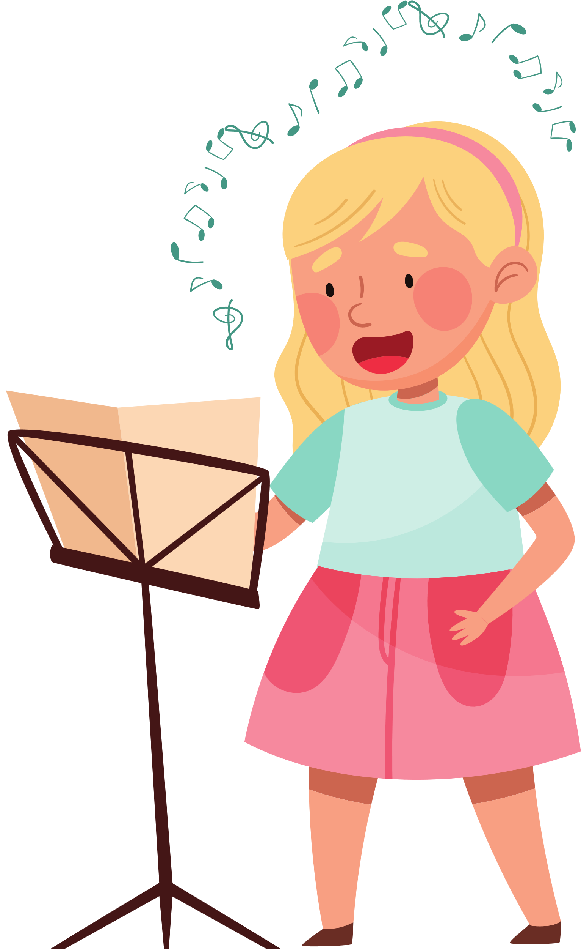


Nhịp ¾ thường được viết cho những tác phẩm âm nhạc có tính chất nhịp nhàng, uyển chuyển.

Slide 3
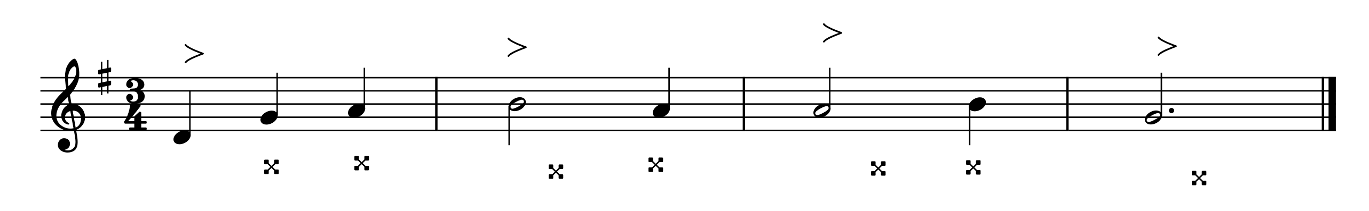

Luyện tập:
Nghe và đọc tên nốt nhạc là phách mạnh và phách nhẹ trong dòng nhạc dưới đây:
Mạnh
Mạnh
Mạnh
Mạnh
Nhẹ
Nhẹ
Nhẹ
Nhẹ
Nhẹ
Nhẹ
Nhẹ
Nhẹ

Slide 4
Nội dung 2:
Đọc nhạc – Bài số 3

Slide 5
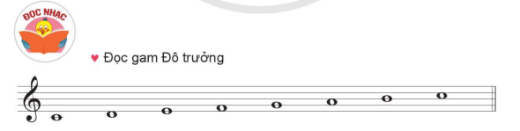


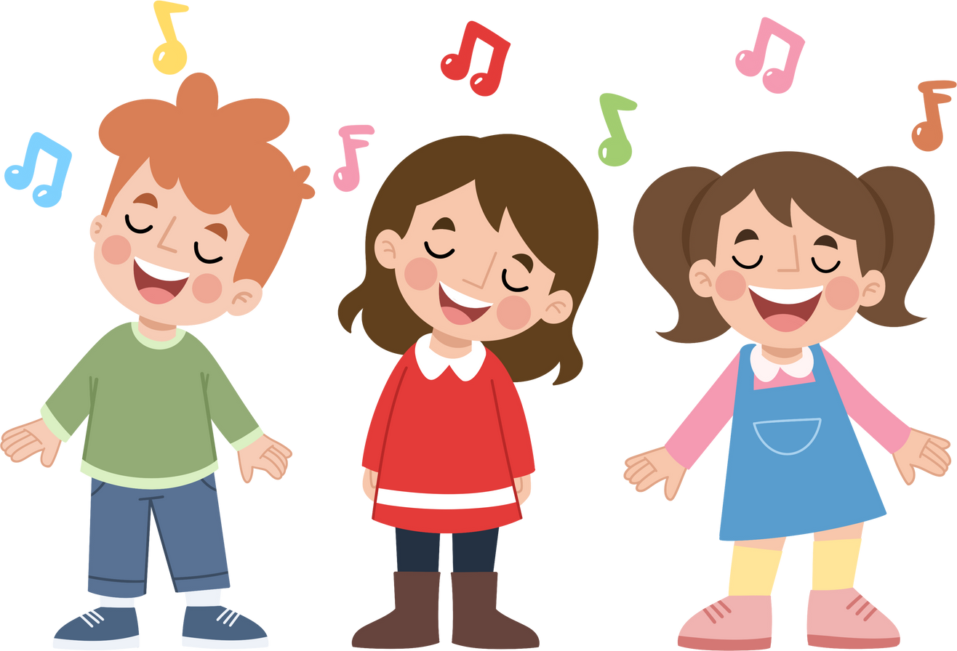

Slide 6


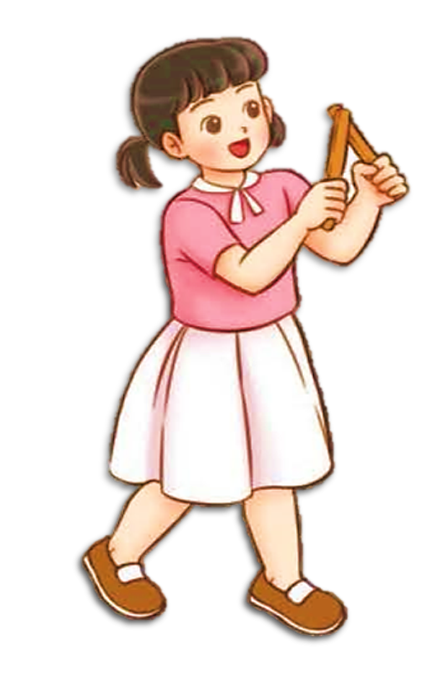

Slide 7
Tìm hiểu bài nhạc:
Bài đọc nhạc số 3
Bài được viết ở nhịp ¾ gồm 8 ô nhịp
Cao độ: Đô, rê, mi, son, la, si
Trường độ: Nốt đen, nốt trắng, nốt móc đơn, nốt đen chấm dôi, dấu lặng đen

Slide 8
Đọc nhạc từng câu:
Câu 1:
Son mi son đô rê đô la đô son

Slide 9
Đọc nhạc từng câu:
Câu 2:
Mi đô la son la son la si đô

Slide 10
Ghép toàn bài:
Bài đọc nhạc số 3
Son mi son đô rê đô la đô son
Mi đô la son la son la si đô

Slide 11

Đọc nhạc kết hợp gõ đệm theo phách:
Bài đọc nhạc số 3
Son mi son đô rê đô la đô son
Mi đô la son la son la si đô

